Slide 1
Напишите функцию get_random_string(filename), которая принимает название файла и возвращает случайную строку из этого файла (с удаленным символом перевода на новую строку).

Slide 2
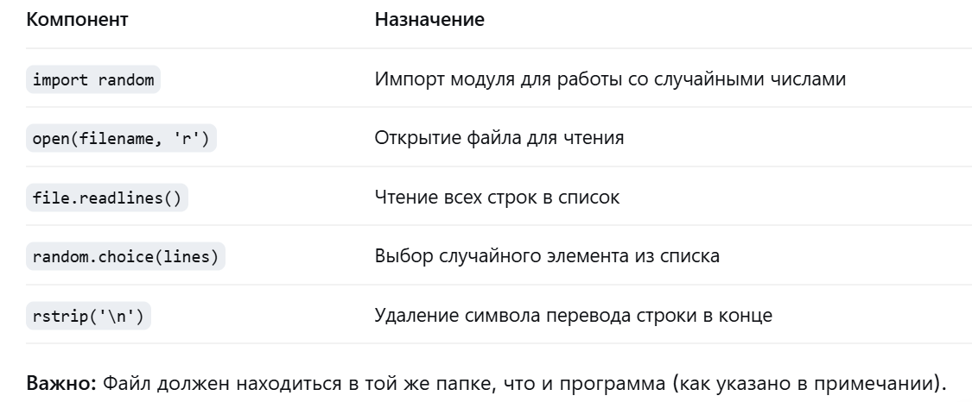

Slide 3
import random
def get_random_string(filename):
# Открываем файл для чтения
with open(filename, 'r') as file:
# Читаем все строки файла в список
lines = file.readlines()
# Выбираем случайную строку и удаляем символ перевода строки
random_line = random.choice(lines).rstrip('\n')
# Возвращаем результат
return random_line

Slide 4
Разбор работы функции:
Шаг 1: Импортируем модуль random
python
import random # для выбора случайной строки

Slide 5
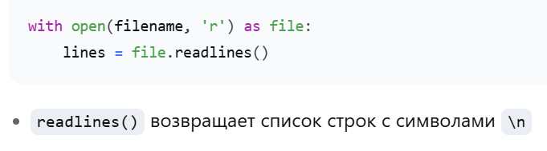
Шаг 2: Открываем файл и читаем строки

Slide 6
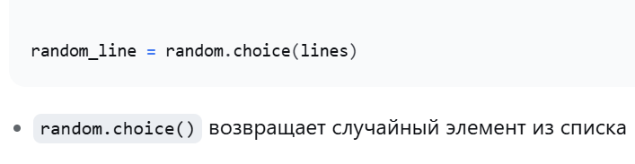
Шаг 3: Выбираем случайную строку

Slide 7
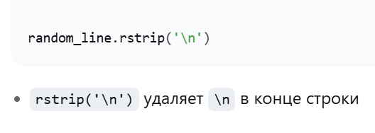
Шаг 4: Удаляем символ перевода строки

Slide 8
Шаг 5: Возвращаем результат
return random_line

Slide 9
Пример использования (для тестирования):
# Пример вызова
result = get_random_string("file.txt")
print(result)

Slide 10
Вам доступен текстовый файл, состоящий из двух строк, в каждой из которых записано целое число. Напишите программу, которая принимает на вход название файла и выводит сумму чисел из двух строк этого файла.
Формат входных данных На вход программе подается строка текста с именем существующего текстового файла.
Формат выходных данных Программа должна вывести сумму чисел из двух строк указанного файла.
Примечание 1. Считайте, что исполняемая программа и указанный файл находятся в одной папке.
Примечание 2. Не забудьте закрыть файл. 🙂

Slide 11
# Считываем имя файла
filename = input()
# Открываем файл и читаем две строки
with open(filename, 'r') as file:
num1 = int(file.readline()) # читаем первую строку и преобразуем в число
num2 = int(file.readline()) # читаем вторую строку и преобразуем в число
# Вычисляем и выводим сумму
print(num1 + num2)

Slide 12
